Slide 1
Jabatan Hal Ehwal Agama Terengganu
KHUTBAH MULTIMEDIA
Siri: 40 / 2023
20 Rabiul Awal 1445H/6 Oktober 2023M
BERAMAL DENGAN SUNNAH TANDA KETAATAN
DAN KEPATUHAN
http://e-khutbah.terengganu.gov.my

Slide 2
Pujian Kepada Allah SWT
الْحَمْدُ لِلّٰهِ
Segala puji-pujian hanya bagi Allah SWT

Slide 3
Syahadah
وَأَشْهَدُ أَنْ لَا إِلٰهَ إِلَّا اللهُ وَحْدَهُ لَا شَرِيْكَ لَهُ، وَأَشْهَدُ أَنَّ سيِّدَنَا مُحَمَّدًا عَبْدُهُ وَرَسُوْلُهُ، لَا نَبِيَّ بَعدَهُ
Dan aku bersaksi bahawa tiada Tuhan melainkan Allah semata-mata, tiada sekutu bagi-Nya, dan aku bersaksi bahawa junjungan kita Muhammad adalah hamba dan Rasul-Nya, tiada lagi nabi selepasnya.

Slide 4
Pesanan Takwa
اِتَّقُوا اللهَ
“Bertaqwalah kepada Allah”

Slide 5
Tajuk
Khutbah Hari Ini:
BERAMAL DENGAN SUNNAH TANDA KETAATAN
DAN KEPATUHAN
20 Rabiul Awal 1445H/ 6 Oktober 2023

Slide 6
Saban tahun bulan Rabi’ul Awwal merupakan bulan
Untuk kita lebih
memperingati peristiwa KEPUTERAAN NABI MUHAMMAD SAW, insan teragung,
kekasih Allah yang membawa rahmat ke sekalian alam.
HO
AO

Slide 7
Dalam kita
memperingati peristiwa ini,
Janganlah lupa bahawa kita juga mempunyai kewajipan dalam menzahirkan ketaatan kepada Rasulullah SAW

Slide 8
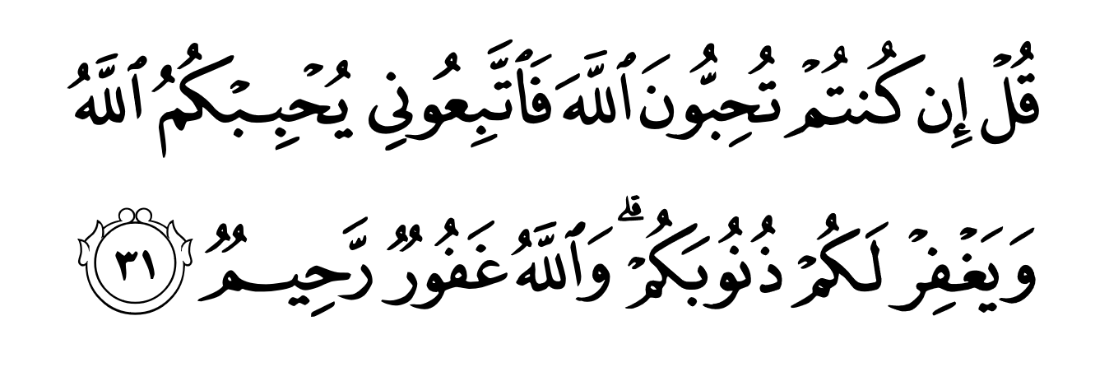
Sebagaimana firman Allah SWT
dalam surah Ali-Imran, ayat 31;
Maksudnya: Katakanlah: “Jika kamu (benar-benar) mencintai Allah, ikutilah aku (Nabi Muhammad SAW), nescaya Allah mengasihi dan
mengampuni dosa-dosamu.” Allah Maha Pengampun lagi Maha Penyayang.

Slide 9
Cinta yang hakiki terbina dengan mencintai Allah dan Rasul.
Ayat ini
menjelaskan bagaimana mendapatkan cinta Allah iaitu dengan mentaati
perintah-Nya dan mengikuti sunnah Nabi SAW.

Slide 10
Kecintaan kepada Allah SWT
seharusnya dizahirkan dengan
Mengikuti segala perintah dan sunnah Nabi
SAW.

Slide 11
Bukti utama tanda kita beriman adalah
Dengan ittiba’ yakni MENGIKUTI
JEJAK LANGKAH DAN PERINTAH NABI secara menyeluruh dan tidak memilih-milih
apa yang disukai dan mengikut kehendak hawa nafsu semata-mata.

Slide 12
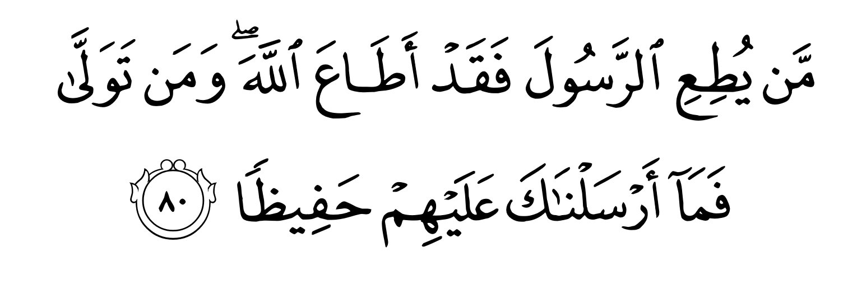
Allah SWT telah merakamkan
dalam surah Al-Nisa’ ayat 80 :
Maksudnya : Sesiapa yang taat kepada Rasulullah, maka sesungguhnya ia telah taat kepada Allah; dan sesiapa yang berpaling ingkar, maka (janganlah engkau berdukacita wahai Muhammad), kerana Kami tidak mengutusmu untuk menjadi pengawal (yang memelihara mereka dari melakukan kesalahan).

Slide 13
Kita tidak dikira beriman sekadar mengaku mentaati perintah Allah namun enggan ittiba’ dengan ajaran Rasulullah SAW.
Sebagai contoh,
kita diwajibkan
untuk mendirikan solat lima waktu berdasarkan perintah Allah dalam al-Quran.

Slide 14
Namun perincian dan tatacara melaksanakan ibadat solat hanya ditunjukkan
oleh Nabi SAW berdasarkan hadis baginda.
Begitu juga dengan ibadat dan
semua cara hidup yang lain diperinci dan ditunjukkan dengan ketauladanan
Nabi yang diriwayatkan melalui sunnah Nabi SAW.

Slide 15
Pada mimbar yang mulia ini,
Saya juga ingin menyeru sidang jumaat untuk
memahami makna sunnah yang sebenar.

Slide 16
SUNNAH
Perkara yang disandarkan kepada Nabi SAW daripada perkataan, perbuatan dan taqrir (perakuan) baginda SAW.

Slide 17
Terdapat sebahagian daripada
kita yang
Hanya memahami sunnah pada aspek hukum tertentu sahaja
Sehingga gagal menghayati sunnah sebagai panduan utama dalam kehidupan.

Slide 18
Pada kesempatan mulia ini
Khatib akan menyebut tiga perkara bagaimana
untuk kita menghayati Sunnah dalam kehidupan.

Slide 19
1
SUNNAH SEBAGAI CERMINAN AKHLAK YANG MULIA

Slide 20
1
Ketauladanan Nabi SAW dilihat pada akhlak Baginda yang memberi cerminan
kepada ketinggian akhlak Islam.
Perilaku Baginda juga memberi jawapan
kepada persoalan akhlak dan moral yang berlaku dalam masyarakat, justeru ia
perlu diamalkan dalam kehidupan.

Slide 21
Firman Allah SWT
dalam surah Al-Qalam ayat 4;
Maksudnya: Dan bahawa sesungguhnya engkau (wahai Nabi) mempunyai akhlak yang amat mulia.

Slide 22
1
Antara kemuliaan akhlak Baginda ialah sifat merendah diri.
Baginda sentiasa
memberikan kesempatan kepada sesiapa sahaja yang ingin berjumpa dengan
Baginda TANPA MENGIRA latar belakang, status dan kedudukan.

Slide 23
1
Sesungguhnya
sifat kerendahan diri baginda tidak pernah merendahkan kedudukannya.
Bahkan sifat dan akhlak budi pekerti mulia baginda sentiasa mengangkat dan
memartabat baginda sebagai ikon dan idola sepanjang zaman.

Slide 24
2
SUNNAH DALAM KETINGGIAN BUDI BAHASA

Slide 25
2
Jika kita menyoroti
hadis Nabi SAW
Setiap ungkapan Baginda PENUH HIKMAH, LEMBUT BAHASANYA,
TIDAK MENCERCA walaupun terhadap pihak lawan.

Slide 26
2
Baginda menonjolkan
ketinggian budi bahasa walau dalam apa jua keadaan dan masa.
Dalam
berkomunikasi, Baginda menggunakan kata-kata yang sesuai dengan tahap
dan situasi pendengar, serta menjauhi kata-kata yang buruk dan negatif

Slide 27
Seperti maksud hadis baginda;
"Barangsiapa beriman kepada Allah dan hari Akhir, janganlah ia mengganggu jirannya, barangsiapa beriman kepada Allah dan hari akhirat hendaklah ia memuliakan tetamunya dan barangsiapa beriman kepada Allah dan hari akhirat hendaklah ia berkata baik atau diam.“
(HR. Bukhari)

Slide 28
3
SUNNAH MENDIDIK HATI SANUBARI

Slide 29
3
Baginda SAW merupakan SURI
TELADAN dalam kesopanan akhlak dan hati budi yang mulia.
Sifat kerendahan
hati baginda amat terserlah walaupun beliau merupakan utusan dan kekasih
Allah.

Slide 30
3
Apabila mendengar sesuatu perkara yang kurang baik dalam satu majlis,
Baginda menegur secara umum bagi menjaga kehormatan individu.

Slide 31
3
Baginda TIDAK SUKA MENDENGAR perihal negatif tentang seseorang, agar Baginda dapat berinteraksi dengan semua orang tanpa buruk sangka.
Bahkan Baginda berpesan agar kita MENJAUHI sifat buruk sangka

Slide 32
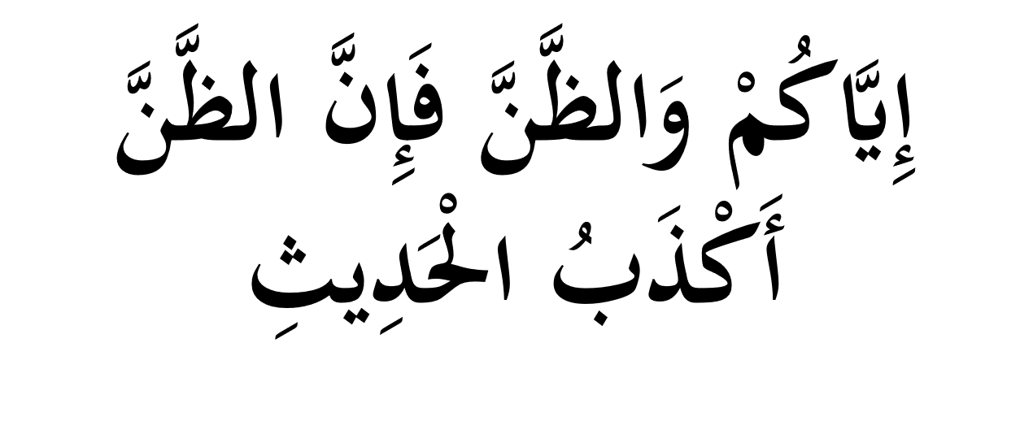
Melalui hadis yang berbunyi:
Maksudnya : “Jauhilah prasangka sebab prasangka adalah ucapan yang
paling dusta.”
(Muttafaq Alaih)

Slide 33
Mengakhiri khutbah, marilah sama-sama kita
MENCONTOHI SUNNAH NABI SAW
dalam segenap aspek kehidupan
Dengan menjadikan keperibadian Baginda
sebagai contoh teladan sepanjang zaman.

Slide 34
أعُوذُ بِاللهِ مِنَ الشَّيْطَانِ الرَّجِيمِ
Maksudnya: : Demi sesungguhnya, adalah bagi kamu pada diri Rasulullah itu contoh ikutan yang baik, iaitu bagi orang yang sentiasa mengharapkan (keredaan) Allah dan (balasan baik) hari akhirat, serta ia pula menyebut dan mengingati Allah banyak-banyak (dalam masa susah dan senang)
(Surah Al-Ahzab ayat 21)

Slide 35
بَارَكَ اللهُ لِيْ وَلَكُمْ فِي الْقُرْآنِ الْعَظِيْمِ،
وَنَفَعَنِيْ وَإِيَّاكُمْ بِمَا فِيْهِ مِنَ الآيَاتِ وَالذِّكْرِ الْحَكِيْمِ،
وَتَقَبَّلَ مِنِّيْ وَمِنْكُمْ تِلَاوَتَهُ إِنَّهُ هُوَ السَّمِيْعُ الْعَلِيْمُ،
أَقُوْلُ قَوْلِيْ هَذَا وَأَسْتَغْفِرُ اللهَ الْعَظِيْمَ لِيْ وَلَكُمْ،
وَلِسَائِرِ المُسْلِمِينَ وَالمُسْلِمَاتِ وَالمُؤْمِنِينَ وَالمُؤْمِنَاتِ،
فَاسْتَغْفِرُوْهُ، إِنَّهُ هُوَ الْغَفُوْرُ الرَّحِيْمُ.

Slide 36
Doa Antara Dua Khutbah
آمِينَ ، يَا مُوَفِّقَ الطَّائِعِينَ
وَفِّقنَا لِطَاعَتِكَ أَجمَعِينَ
وَتُب عَلَينَا وَعَلَى المُسلِمِينَ
وَاغفِر ذَنبَ مَن يَقُولُ: «أَستَغفِرُ اللهَ» العَظِيمَ
وَنَستَغفِرُ اللهَ

Slide 37
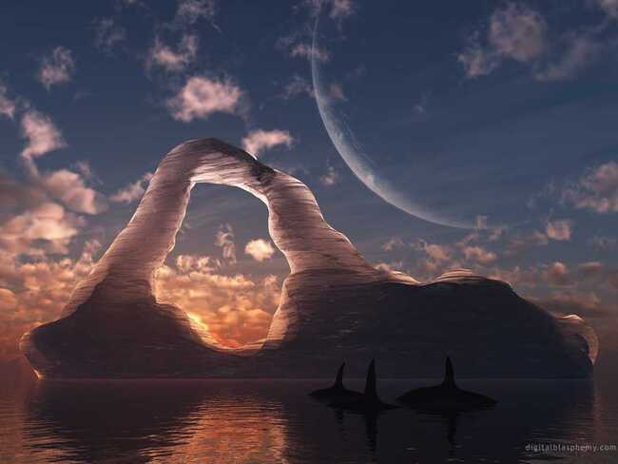
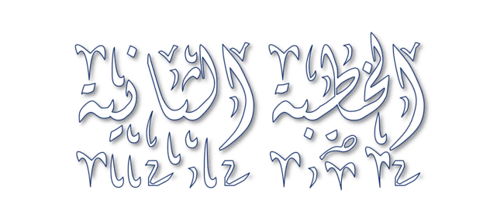

Slide 38
Pujian Kepada Allah S.W.T.
الْحَمْدُ لِلّٰهِ
Segala puji-pujian hanya
bagi Allah S.W.T.

Slide 39
Syahadah
وَأَشْهَدُ أَن لَّا إِلٰهَ إِلَّا اللهُ وَحْدَهُ لَا شَرِيْكَ لَهُ، وَأَشْهَدُ أَنَّ سَيِّدَنَا مُحَمَّدًا عَبْدُهُ وَرَسُوْلُهُ.
Dan aku bersaksi bahawa sesungguhnya tiada tuhan melainkan Allah, Yang Maha Esa, tiada sekutu bagi-Nya, dan juga aku bersaksi bahawa junjungan kami (Nabi) Muhammad (S.A.W) hamba-Nya dan rasul-Nya.

Slide 40
Selawat Ke Atas
Nabi Muhammad S.A.W
اللَّهُمَّ صَلِّ وَسَلِّمْ وَبَارِكْ عَلَى سَيِّدِنَا مُحَمَّدٍ، وَعَلَى آلِهِ وَأَصْحَابِهِ أَجْمَعِيْنَ
Ya Allah, cucurilah rahmat, kesejahteraan dan keberkatan ke atas junjungan kami (Nabi) Muhammad (S.A.W) dan ke atas keluarganya dan sekalian para Sahabatnya.

Slide 41
Seruan Takwa
اتَّقُوا اللهَ فَقَدْ فَازَ الْمُتَّقُوْنَ
Bertakwalah kepada Allah dengan sebenar-benarnya, sesungguhnya berjayalah orang-orang yang bertaqwa.

Slide 42
Wahai hamba-hamba Allah
Berbaktilah kepada Allah SWT dan jagalah setiap gerak geri dan tutur kata. Setiap tindakan yang dilakukan dan setiap perkataan yang diucapkan pasti akan dicatat oleh malaikat.

Slide 43
Sesungguhnya setiap manusia akan diserahkan buku amalan masing-masing pada hari Akhirat nanti, dan ketika itu setiap yang tercatat dalam buku amalan tidak dapat diubah dan tak dapat dipinda lagi.

Slide 44
Mudah-mudahan dengan peringatan ini, kita akan menjadi hamba Allah yang mendapat rahmat serta keampunan-Nya dan dimasukkan ke dalam syurga bersama kekasih kita Nabi Muhammad SAW.

Slide 45
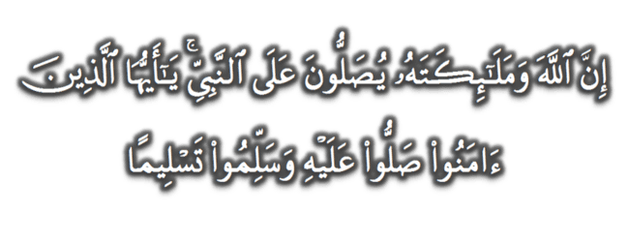
Seruan
Memperbanyakkan ucapan selawat dan salam kepada Rasulullah SAW
(Surah Al-Ahzab : Ayat 56)
“Sesungguhnya Allah Taala Dan Para MalaikatNya Sentiasa Berselawat Ke Atas Nabi (Muhammad).
Wahai Orang-orang Beriman! Berselawatlah Kamu
Ke Atasnya Serta Ucapkanlah Salam Sejahtera Dengan Penghormatan Ke Atasnya Dengan Sepenuhnya”.

Slide 46
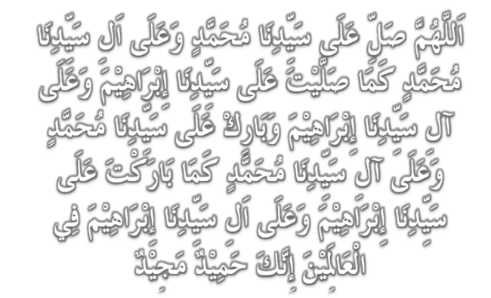
Selawat

Slide 47
DOA
اللّٰهُمَّ اغْفِرْ لِلْمُؤْمِنِيْنَ وَالْمُؤْمِنَاتِ، وَالمُسْلِمِيْنَ وَالْمُسْلِمَاتِ الأَحْيَاءِ مِنْهُمْ وَالأَمْوَات،
إِنَّكَ سَمِيْعٌ قَرِيْبٌ مُجِيْبُ الدَّعَوَات.
اللَّهُمَّ ادْفَعْ عَنَّا الْبَلَاءَ وَالْوَبَاءَ وَالْفَحْشَاءَ
مَا لَا يَصْرِفُهُ غَيْرُكَ

Slide 48
DOA
اللّٰهُمَّ إِنَّا نَعُوذُ بِكَ مِنَ البَرَصِ وَالْجُنُونِ وَالْجُذَامِ وَمِن سَيِّئِ الأَسْقَامِ.
اللّٰهُمَّ اشْفِ مَرْضَانَا وَارْحَمْ مَّوْتَانَا، وَالْطُفْ بِنَا فِيمَا نَزَلَ بِنَا

Slide 49
Ya Allah…
Peliharakanlah
Kebawah Duli Yang Maha Mulia Raja Kami
Al-Wathiqu Billah Sultan Mizan Zainal Abidin Ibni Al-Marhum Sultan Mahmud
Al-Muktafi Billah Shah,
Limpahkanlah RahmatMu Untuk Baginda,
Juga Untuk Sultanah Nur Zahirah
Sultanah Terengganu
Dan Peliharakanlah Putera Puteri,
Ahli Keluarga, Keturunan dan Kerabat Baginda

Slide 50
Ya Allah…
Peliharakanlah Para Ulama’,
Semua Pembesar, Hakim-Hakim,
Pegawai Kerajaan dan Rakyat Jelata Baginda
Dari Kalangan Orang Islam dan
Mereka Yang Beriman Lelaki dan Perempuan
Di Dunia dan Akhirat Dengan Segala RahmatMu,
Wahai Allah Yang Maha Penyayang.
Ya Allah…
Peliharakanlah Juga Raja Muda Kami
Tengku Muhammad Ismail Ibni
Al-Wathiqu Billah Sultan Mizan Zainal Abidin

Slide 51
DOA …
Ya Allah, Ya Rahman, Ya Rahim
Perbaikilah hubungan sesama kami dengan penuh kasih sayang. Limpahkanlah dalam kehidupan keluarga kami ketenangan dan kebahagiaan, Semangat muafakat dalam kejiranan, Para remaja yang teguh iman, tinggi ilmu dan mulia akhlaknya.

Slide 52
DOA …
Ya Allah,
Kami pohon kehadrat-Mu agar mantapkanlah pegangan kami menurut ajaran Ahli Sunnah Waljamaah dan jadikanlah kami sentiasa istiqamah dalam melaksanakan segala perintah-Mu. .

Slide 53
DOA …
Ya Allah,
Perkukuhkan perpaduan umat Islam di negeri Terengganu. Jadikanlah negeri ini negeri yang aman, maju lagi diberkati. Bukakanlah pintu-pintu rezeki dari segala penjuru. Kurniakanlah kepada kami nikmat kesejahteraan yang berterusan. Jauhkanlah negeri kami ini daripada segala malapetaka, musibah dan apa jua kemurkaan-Mu..
Amin Ya Rabbal alamin

Slide 54
DOA PENUTUP…
رَبَّنَا آتِنَا فِي الدُّنْيَا حَسَنَةً وَفِي الآخِرَةِ حَسَنَةً
وَقِنَا عَذَابَ النَّارِ
Kurniakanlah Kepada Kami Kebaikan Di Dunia Dan Kebaikan Di Akhirat Serta Hindarilah Kami Dari Seksaan Neraka
وَصَلَّى اللهُ عَلىَ سَيِّدِنَا مُحَمَّدٍ وَعَلىَ آلِهِ وَصَحْبِهِ وَسَلَّمْ.
وَالْحَمْدُ للهِ رَبِّ الْعَالَمِيْنَ

Slide 55
عِبَادَ اللهِ!
اُذْكُرُوْا اللهَ الْعَظِيْمَ يَذْكُرْكُمْ،
وَاشْكُرُوْهُ عَلَى نِعَمِهِ يَزِدْكُمْ،
وَلَذِكْرُ اللهِ أَكْبَرُ، وَاللهُ يَعْلَمُ مَا تَصْنَعُوْنَ

Slide 56
قُوْمُوْا إِلَى صَلَاتِكُمْ،
يَرْحَمْكُمُ الله

